Slide 1
Filozofia przyrody
Wykład IX: „Brzytwa” Ockhama
Metodologia współczesnej nauki (I)
Prof. dr hab. inż. Grzegorz Karwasz
Uniwersytet Mikołaja Kopernika w Toruniu
Universita’ degli Studi di Trento
karwasz@fizyka.umk.pl
www.dydaktyka.fizyka.umk.pl Node: 1031

Slide 2
Od filozofii średniowiecznej do współczesnej
Koniec scholastyki i empiryzm angielski
W filozofii średniowiecznej poznaliśmy już:
- Św. Alberta Wielkiego, który był i botanikiem i teologiem
- Św. Tomasza i jego Sumę teologiczną i Sumę filozoficzną; ustosunkował się on do wszystkich prac Arystotelesa, nawet do tych z nauk przyrodniczych
- Rogera Bacona i jego Opus Maior – swego rodzaju encyklopedię filozoficzno-astronomiczno-geograficzną
Uczonych średniowiecznych (i osiągnięć cywilizacyjno-technicznych) tego okresu było mnóstwo (odsyłamy do wykładu „Europa”)
W tym wykładzie omówimy ostatniego filozofa scholastyki, a jednocześnie jej krytyka: Williama Ockhama.

Slide 3

Tom McLeish:
Czym jest nauka?
„Naszkicujmy parę wątków:
Po pierwsze, nauka narodziła się bardzo dawno temu. Ten ślad doprowadził nas m.in. do starożytnej Grecji, i korzeni hipotezy atomowej. Jednakże łatwo popaść w pułapkę zapominania o długiej historii ćwiczenia naukowej wyobraźni, na których to podstawach budujemy naukę dziś.
Po drugie, nauka jest głęboko ludzką aktywnością. Dziś „zawodowi” naukowcy mają tendencję do zawężania nauki do technologii. A nauka rodzi się przy wezgłowiu kapadockiego patriarchy i w domu średniowiecznego biskupa.
Po trzecie, nauka ma więcej wspólnego z wyobraźnią i kreatywnością, niż z metodą, logiką, czy umiejętnością odpowiadania na pytania.
Po czwarte, nauka potrafi być bolesna. Jaśniejsze spojrzenie na rzeczywistość nie jest łatwym zwycięstwem. Nadzieje na rozwiązanie często bledną.
W końcu, relacje między wiarą, we wszystkich odmianach znaczenia tego słowa a nauką mają długą historię o bogate dziedzictwo.
T. McLeish, Faith and Wisdom in Science, Oxford University Press, 2014, s. 53

Slide 4
Ockham, Kopernik, Galilleusz
„Wilhelm Ockham (ok. 1300 - ok. 1350) znany jest ze swojej "brzytwy". Termin ten nie pojawia się, co prawda, w jego Summa Logica, ale cała jego twórczość jest przesiąknięta poszukiwaniem porządku między logiką, tą arystotelesowską, gramatyką łacińską, dość sztywną i wspólnym językiem (z rodzącymi się językami narodowymi). Postulat "nie rób zbyt wielu założeń" – nie twórz logicznych zdań kategorycznych, które nie są niezbędne - pojawia się w kilku fragmentach jego twórczości.
"Brzytwa" Ockhama miała zasadnicze znaczenie dla narodzin współczesnej nauki, w szczególności fizyki. Kopernik usunął skomplikowany system epicykli Ptolemeusza – okręgów obracających się po okręgach, niezbędny do wyjaśnienia pozornego ruchu wstecznego Marsa i Jowisza, dokonując śmiałego uproszczenia – wszystkie planety krążą wokół Słońca i wszystkie w tym samym kierunku.
Galileusz usunął rozróżnienie między ciałami ciężkimi i lekkimi, "sprawiając, że wszystkie spadają" z tą samą "prędkością„.
Ale dążenie do upraszczania znajdziemy i u Dunsa Szkota, Roberta Grossateste a nawet Arystotelesa („rozumowanie korzystające z mniejszej liczby założeń góruje nad innym, wymagającym większej ilości hipotez”) i Ptolemeusza.”
https://it.wikipedia.org/wiki/Rasoio_di_Occam

Slide 5
Ockham: koniec scholastyki
„Wilhelm Ockham jest ostatnim wielkim uczonym Scholastyki, a jednocześnie pierwszym filozofem czasów współczesnych.*
Zasadniczy problem, którym zajęła się Scholastyka [od Abelarda, Avicenny, Avveroa, Alberta], było poszukiwanie współ-zbieżności między prawdą objawioną a refleksją filozoficzną. Ockham, jako pierwszy deklaruje, że te poszukiwania były/ mogą być bezowocne. Scholastyka średniowieczna zamyka swój cykl, zwracając filozofii jej autonomię w poszukiwaniu własnych tematów badawczych. ([1] str. 697)
Metafizyka Ockhama zaczyna opierać się na empiryzmie, w tym na gramatyce jako przejawie logiki myślenia. Formułuje zasadę „oszczędności” bytów.
W temacie substancji, tak drogim Arystotelesowi, Ockham stwierdza, że możemy jedynie poznać zewnętrzne jej przejawy. [Dziś „substancja” jest słowem używanym w chemii, prawie nigdy w fizyce, i jeden raz w teologii...]
Ockham poddaje dyskusji pojęcie „przyczyny”, wskazując, że przyczyna i efekt to dwa zjawiska oddzielne. [W matematyce definiujemy przyczynę konieczną i przyczynę wystarczającą. Ale jest to stosunkowo proste jedynie w matematyce.] Dyskusją tą otwiera drogę dla Hume’a. (str. 693)
*Pierwszym naukowcem czasów współczesnych jest, bez wątpienia, Kopernik.
[1] N. Abbagnano & G. Fornero, Protagonisti e testi della filosofia, Paravia, Torino, 1996, t.I

Slide 6
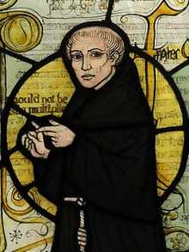
Ockham: krytyka filozofii tradycyjnej
„Wilhelm Ockham urodził się w pobliżu Londynu nieco przed 1300r . W latach 1312-18 studiował w Oksfordzie, i tam zaczął wykładać. W 1324 r. został posądzony o herezję, wezwany do kurii w Awinionie i tam osadzony w więzieniu śledczym. Po 4 latach zbiegł i oddał się w opiekę cesarzowi Ludwikowi Bawarowi, toczącemu wojnę z papiestwem. Zmarł w r. 1350 pogodziwszy się z Kościołem.
Natomiast Ockham, wyraziciel nowego ducha, przeciwstawiał się tradycji:
Zamiast konstruować system zajął się krytyką wiedzy
Ogromna część wiedzy tradycyjnej jest pozbawiona podstaw
Za podstawowy organ wiedzy miał nie dyskursywny rozum, lecz bezpośrednią intuicję
W ogólnych pojęciach rozumu widział wytwór myśli i mowy […]
Był obrońcą wszechmocnej woli Bożej i odrzucał tezę, która mogłaby ją ograniczyć.
Miał jeszcze jedną regułę metodologiczną: aby wyjaśniać zjawiska możliwie najprościej, aby nie mnożyć bytów i nie postulować ich tam, gdzie wyjaśnienie zjawisk do tego nie zmusza.”
Wł. Tatarkiewicz, Historia Filozofii, t. I, str. 296

Slide 7
Brzytwa Ockhama (1290-1348)
Brzytwa Ockhama (nazywana także zasadą ekonomii myślenia) – zasada, zgodnie z którą w wyjaśnianiu zjawisk należy dążyć do prostoty, wybierając takie wyjaśnienia, które opierają się na jak najmniejszej liczbie pojęć i założeń. Tradycyjnie wiązana jest z nazwiskiem Williama Ockhama.
W metodzie naukowej brzytwa Ockhama ma znaczenie heurystyczne, tzn. jest użyteczną normą postępowania, wspomagającą tworzenie modeli teoretycznych zjawisk oraz ogólną wskazówką pozwalającą ocenić prawdopodobieństwo tego, która z dostępnych teorii naukowych może okazać się bliższa rzeczywistości w przyszłości. Nie ma jednak zastosowania do oceniania prawdziwości hipotez.
„Można natomiast wątpić, czy imiesłowom wypowiedzianym i napisanym odpowiadają w umyśle pewne pojęcia, odrębne od czasowników, a to z powodu, iż nie wydaje się, aby istniała jakaś poważna konieczność przyjmowania tak wielkiego zróżnicowania w dziedzinie pojęć pomyślanych.” (LI, R3 .str. 24)
„Wyrażenie «nic» oznacza bowiem jaśniej to samo co wyrażenie «nie coś», a mianowicie wszelką w ogóle rzecz i wszystko, cokolwiek jest czymś, a czemu należy zaprzeczyć, a więc nie oznacza ono żadnej w ogóle rzeczy, które miałaby swój odpowiednik znaczeniowy w umyśle.” (st. 132)
https://pl.wikipedia.org/wiki/Brzytwa_Ockhama
William Ockham, Suma Logiczna, PWN, Warszawa, 2010.

Slide 8
Ockham: krytyka zasady przyczynowości
„Zakwestionował zasadę, na której głównie wspierały się rozumowania teologii: zasadę przyczynowości w jej tradycyjnej, od Arystotelesa pochodzącej postaci.
I przez to zamknął główną drogę dowodom teologicznym. […] np. niepodobna dowieść jedności Boga, gdyż można bez-sprzecznie pomyśleć, że istnieje wiele światów, a każdy ma swojego stwórcę. [Drogi Wilhelmie, tu właśnie użyłbym twojej brzytwy: pomyśleć można, ale to nie znaczy, że istnieją.]
Nawet samego istnienia Boga niepodobna dowieść. Niemożliwy jest dowód a priori, gdyż istnienie można stwierdzić tylko przez bezpośrednią intuicję, a nigdy przez samo rozumowanie; ale i dowód a posteriori jest niepewny, gdyż właśnie zakłada zasadę przyczynowości i dowolnie przyjmuje, że łańcuch przyczyn jest skończony i że pierwszą przyczyną jest Bóg.” (W. Tatarkiewicz, Historia filozofii, str. 297)
Drogi Wilhelmie, tu mamy kilka problemów. Nikt nie mówi, że chcemy dowieść istnienia Pana Boga. Możemy mieć tylko wskazówki. A najistotniejsza jest, i dla Tomasza i dla Kanta – złożoność (i celowość?) przyrody. GK dodaje 4 dowody humanistyczno-socjologiczne: 1) istnienie skomplikowanej osobowości człowieka, 2) dzieła wielkich naukowców, którzy spontanicznie deklarowali się po stronie wiary, 3) przepiękne dzieła sztuki „sakralnej” i 4) istnienie „wyświęconej” oraz uświęconej kategoryj społeczeństwa.
Podobnie niebezpieczne jest „podminowanie” zasady przyczynowości, o czym dalej

Slide 9
Ockham: „Suma logiczna”
„Albowiem jak wśród wyrażeń wymówionych jedne z nich są nazwami rzeczownikowy-mi, inne czasownikami, inne znów stanowią inne części mowy, gdyż niektóre z nich są zaimkami, inne imiesłowami, inne przysłówkami, inne spójnikami inne przyimkami (s24) [Pamiętamy to z gramatyki języka polskiego, prawda? To „wina” Ockhama.]
„I w ten sposób uważam, że zdaniem Arystotelesa same tylko nazwy są bytami „do czegoś” lub bytami relatywnymi. […] Albowiem mówiąc syn, poznaję też ojca, a mówiąc sługa, rozumiem też i pana.” (Ks. I, R. 49, str. 199, 200) [Ten sam byt występuje w wielu różnych relacjach: występowanie tych relacji nie wymaga mnożenia bytów.]
„Zdanie łączne lub koniunkcyjne jest to zdanie składające się z wielu zdań kategorycznych połączonych za pośrednictwem łącznika „i” lub za pośrednictwem jakiegoś innego wyrażenia równoważnego temu łącznikowi.” (Ks. II, R. 32, str. 370) [W języku polskim nazywamy takie zdania współrzędnie złożone, prawda?]
„Inne rozróżnienie konsekwencji polega na tym, że pewne z nich są konsekwencjami materialnymi, a inne formalnymi. […] Konsekwencją materialną jest taka, która opiera się na treści terminów, a nie na jakim elemencie zewnętrznym, dotyczącym ogólnych właściwości zdań; taką jest na przykład konsekwencja: «Człowiek biegnie, więc Bóg istnieje, i człowiek jest osłem, więc Bóg nie istnieje» i tym podobne.” [Dziś, w dobie tzw. sztucznej inteligencji, tego rodzaju rozważania są szczególnie pouczające.] (str. 491)
Wilhelm Ockham, Suma Logiczna, przeł. Tadeusz Włodarczyk, PWN, Warszawa 1971

Slide 10
Ockham, Parmenides i Lem: czy istnieje „nic”?
„To rozróżnienie sugeruje Anzelm w dziele O upadku Szatana, gdzie mówi on w ten sposób «Pewnym jest, że to słowo, mianowicie ‘nic’ jeśli chodzi o jego znaczenie, pod żadnym względem nie różni się od wyrażenia ‘nie coś.’»
[Tu przypomina się Parmenides, który mówił, że byt istnieje, a nie-byt nie istnieje.]
Wyrażenie ‘nic’ oznacza powiem jaśniej to samo, co wyrażenie ‘nie coś’, a mianowicie wszelką w ogóle rzecz i wszystko, cokolwiek jest czymś, a czemu należy zaprzeczyć, a więc nie oznacza ono żądnej w ogóle rzeczy, która miałaby swój odpowiednik znaczeniowy w umyśle. [Zwróćmy uwagę na «odpowiednik znaczeniowy», jak u Kanta.] Jednak odrzucenie jakiejkolwiek rzeczy nie może być oznaczone inaczej, jak tylko łącznie z oznaczeniem tej rzeczy, której odrzucenie (zanegowanie) się oznacza, nikt bowiem nie rozumiałby, co oznacza wyrażenie ‘nie-człowiek’, gdyby nie rozumiał, oznacza wyrażenie ‘człowiek. Stąd konieczną jest rzeczą, aby to wyrażenie ‘nie coś’, zaprzeczając temu, co jest czymś, oznaczało to ‘coś’.
A dalej: «oznacza coś przecząc, a nie oznacza twierdząc». I jeszcze: «Nie jest to sprzeczne, aczkolwiek zło jest niczym, to jednak termin ‘zło’ jest terminem oznaczającym, jeśli w sensie negatywnym oznacza coś, co nie wchodzi w skład jakiejkolwiek rzeczy».
[Tu przypominam Św. Tomasza, że „zło” jest brakiem dobra, a nie jego zaprzeczeniem]
(W. Ockham, Suma logiczna, Ks. I, R. 35, Przeciwieństwa, str. 132)

Slide 11
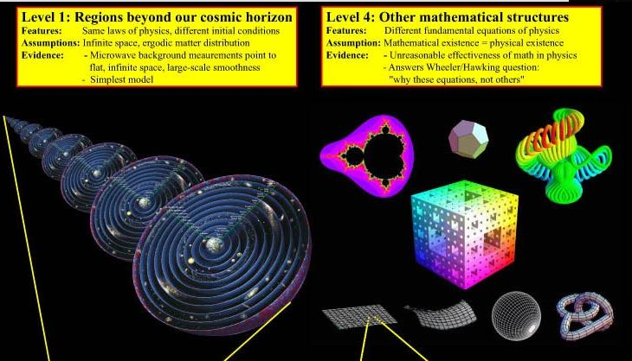
Tegmark: wszechświaty równoległe
Należy rozgraniczyć Fizykę, od Metafizyki: w metafizyce każdy pomysł może być twórczy (tj. rozwojowy), w fizyce – spekulacje na dłuższa metę szkodzą właśnie fizykom. (Max Tegmark)
„To doświadczenie jest ostatecznym sprawdzianem teorii” (A. Einstein)
W każdym swoim artykule podawał sposób na doświadczalne sprawdzenie teorii
Lev Pitajevski: „Doświadczalna weryfikacja teorii strun, przy obecnym stanie magnesów nadprzewodzących, wymagałaby akceleratora o średnicy Wszechświata”
Marco Traini: „Po 25 latach, teoria strun nie wyciągnęła ani jednego pająka z dziupli”
GK:
Jeśli coś nie jest przewidziane
jako doświadczalnie weryfikowalne,
to (przynajmniej teraz) nie istnieje.
https://space.mit.edu/home/tegmark/crazy.html

Slide 12
„Spadkobiercy” Ockhama
„Okhamiści, którzy zajmowali się przyrodoznawstwem, położyli na tym polu wybitne zasługi, najwięcej na polu fizyki, a także astronomii.. Najznakomitsi byli: Jan Buridan (1300-1362, rektor Uniwersytetu Paryskiego), Albert Saksończyk (zm. 1390 r., pierwszy rektor Uniwersytetu Wiedeńskiego i Mikołaj z Oresme (zm. 1382).
Szczególnie płodna okazała się teoria „impetu”, która przeciwstawiała się aksjomatowi dynamiki Arystoteles: że ruch nie może trwać, jeśli nie jest podtrzymywany przez stałe działanie poruszającej siły. Przeciwnie, ruch raz rozpoczęty, trwa dalej sam. Buridan nadał teorii impetu postać ścisłą: impet jest proporcjonalny do szybkości, z jaką ciało zostało poruszone, oraz do ilość materii, jaką ciała zawiera. [Dziś impet nazywamy pędem, i definiujemy dokładnie tak, jak to zrobił Buridan: p=mv.] Co więcej, Buridan zastosował swą teorię również do ruchów kosmicznych. [Dzieło Buridana było w bibliotece UJ, kiedy studiował tam Kopernik: mógł je znać].
Mikołaj z Oresme zrobił odkrycia w trzech dziedzinach nauki ścisłej: 1) geometrii analitycznej, 2) w teorii spadania ciał i 3) w teorii ruchu dziennego Ziemi. W pierwszej dziedzinie wyprzedził Kartezjusza, w drugiej Galileusza, w trzeciej Kopernika.
[…] bo już od początku XIV w, sprawa była dyskutowana wśród ockhamistów paryskich […] że system astronomiczny mający Ziemię za ruchomą, a niebo gwiazd stałych za nieruchome, jest bardziej zadowalający od tradycyjnego. Oresme zaś wyłożył ten nowy system z niezwykłą pewnością i jasnością, godną Kopernika.”
Wł. Tatarkiewicz, Historia filozofii, t. I, str. 304

Slide 13
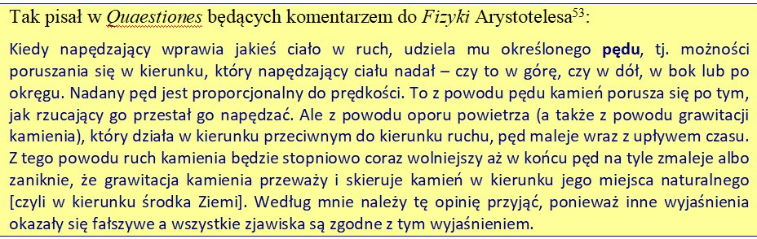
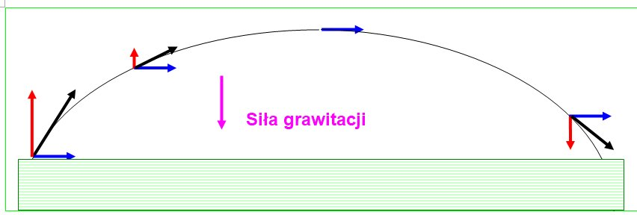
Jean Buridan (1295 -1361 Paris)
https://en.wikipedia.org/wiki/Jean_Buridan
GK Science & Humanities, work in progress

Slide 14
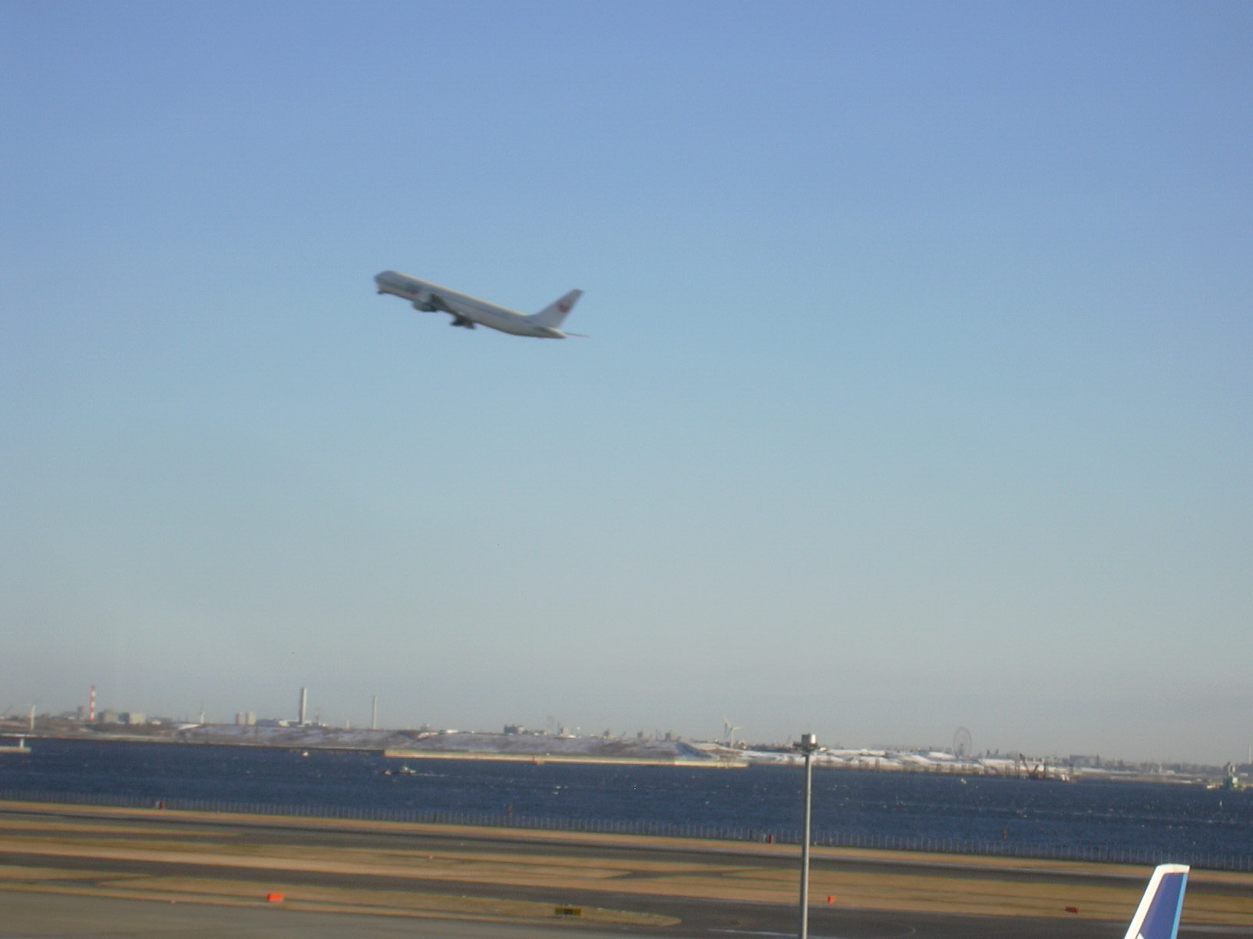
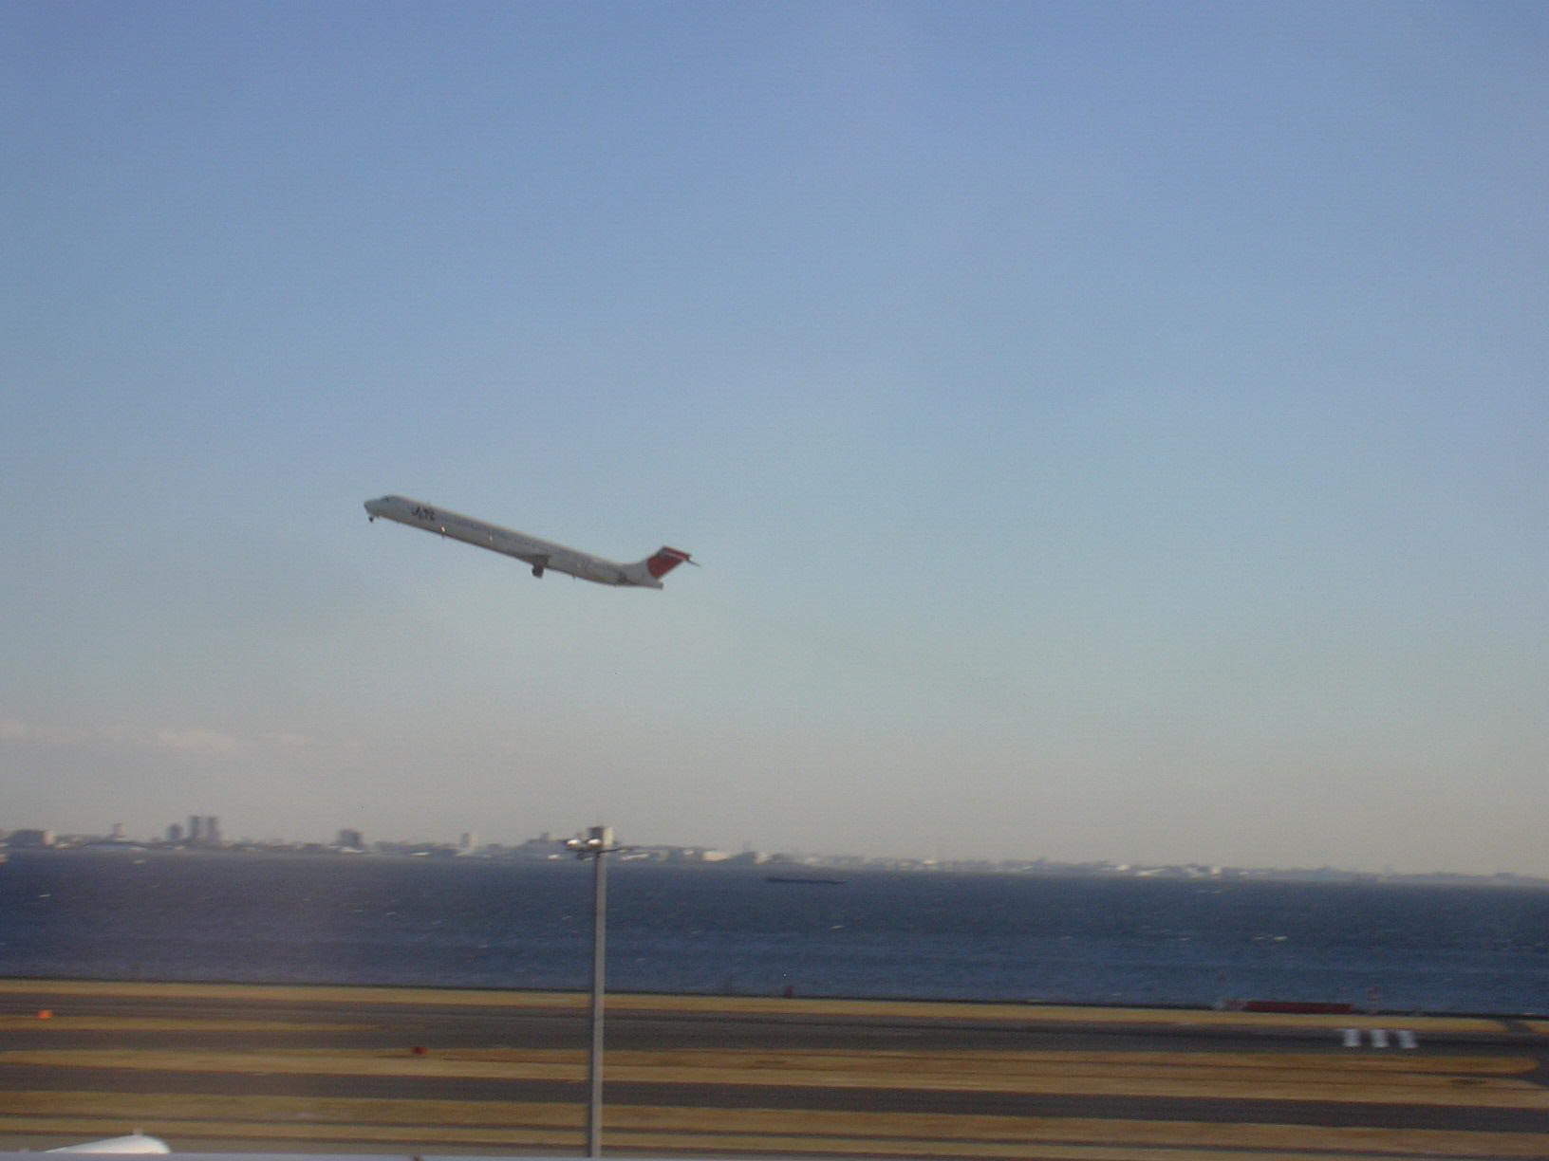
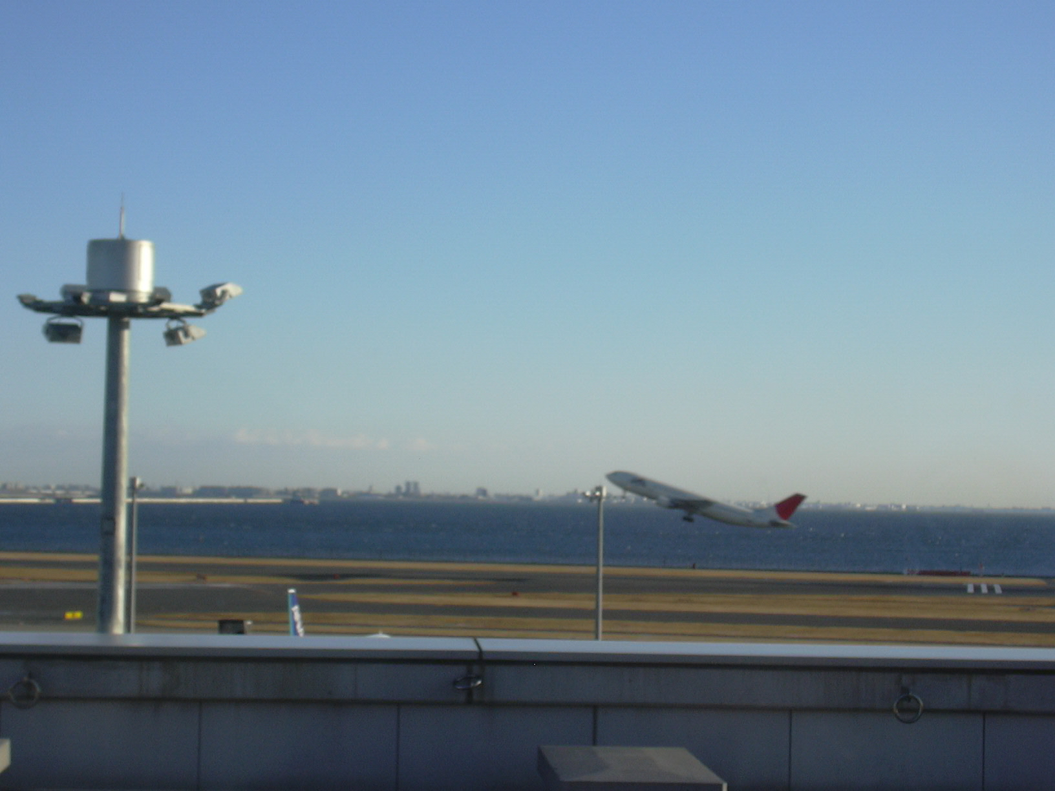
Ruch jednostajny, po linii prostej, to też
wznoszenie się jumbo-jeta (nad Tokyo)

Slide 15
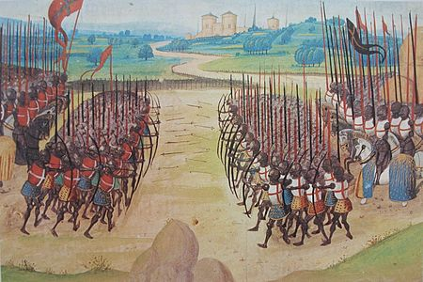
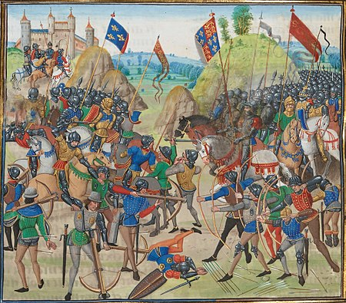
„Arystoteles” (tak naprawdę nie on):
Wystrzelona strzała leci w górę, a kiedy straci „rozpęd”, spada w dół
Gdyby tak rozumowali angielscy łucznicy pod Agincourt (1415), to by przegrali bitwę
Six hundred years ago today, on the morning of 25th of October 1415, a small band of English archers commanded by Henry V won a great military victory in France in Hundred Years War
https://en.wikipedia.org/wiki/Battle_of_Agincourt
https://en.wikipedia.org/wiki/Battle_of_Cr%C3%A9cy Bitwa pod Crecy (1346)

Slide 16
Nicole Oresme (1320-1382)
„Szkła spinowe to stopy metali, których nazwa wzięła się stąd, że ich magnetyczne przejścia fazowe – ze względu na zachowanie spinów – zachowują się jak przejścia fazowe szkła. Stopy te powstają z metali szlachetnych, takich jak złoto czy srebro, w których została roztopiona niewielka ilość żelaza. W wysokich temperaturach zachowują się jak normalne układy magnetyczne, kiedy jednak temperatura spada poniżej pewnej wartości, pojawiają się zachowania szkła, wosku czy bitumu: zmiany stają się coraz wolniejsze i wydaje się, że układ nigdy nie osiągnie stanu równowagi. (str. 73).
W przypadku moich wyników obliczeń szkła spinowego zdumiewa fakt, że parametr porządku nie był już zwykłą liczbą, której wartość zmieniała się podczas przejścia: to, co zmieniało, było funkcją. […] Najwyraźniej musiało istnieć jakieś wyjaśnienie fizyczne.
Możliwość rozszerzenia metody matematycznej opiera się na dawnym pomyśle. Pierwszym, który go użył był prawdopodobnie Mikołaj z Oresme, francuski biskup, matematyk, fizyk i ekonomista.”
Giorgio Parisi, Taniec szpaków. Cuda systemów złożonych, tłum. E. Derelkowska, Zysk i S-ka, Poznań, 2022, str. 85.

Slide 17
Mikołaj z Oresme (1320-1382)
„Nicole Oresme był niesamowitą postacią, dowodem na to, że średniowiecze nie było dla nauki tak mrocznym czasem, jak głosiły to nasze podręczniki szkolne. Między innymi, Nicole napisał książkę (około roku 1360!) o zaburzeniach w obserwacji gwiazd, spowodowanych refrakcją atmosferyczną.
Oresme był pierwszym, który uświadomił sobie, że podniesienie jakiejś liczby do potęgi ½ odpowiada wyciągnięciu z niej pierwiastka kwadratowego. Nicole Oresme wyszedł poza pierwotny punkt widzenia, poza oczywiste rozumowanie, a dzięki odkryciu własności formalnych otrzymał bardzo prostą metodę do rozwiązywania złożonych problemów. Od czasów Oresme’a matematyka często korzystała z właściwości formalnych, poszerzając w ten sposób własne horyzonty.
Wyszedłszy z tego założenia, wpadłem na pomysł, żeby podzielić przedmioty na połowę, potem znów na połowę i na połowę, dążąc w ten sposób do zerowej wielkości przedmiotów w pudełkach.” (Ibidem, str. 89)
[…] układy nieuporządkowane znajdują się jednocześnie w ogromnej liczbie różnych stanów równowagi. To było zupełnie nieoczekiwane odkrycie.”
„Lepkość” miodu – to jak przesuwanie się pasażerów w zatłoczonym autobusie.
Giorgio Parisi, Taniec szpaków. Cuda systemów złożonych

Slide 18
G. Parisi: Na ramionach gigantów
„To Galileusz wymyślił najlepszy sposób badania natury: upraszczanie zjawisk. Stworzył teorię, w której tarcie zostało wyeliminowane. Warto zauważyć, że w świecie pozbawionym tarcia nie moglibyśmy ani chodzić (ślizgalibyśmy się), ani jeść (jedzenie zsuwałoby się ze sztućców). Świat Galileusz – od którego zaczęła się współczesna fizyka – jest zupełnie inny niż rzeczywisty; z upływem wieków dodawano nowe elementy, aby wreszcie stał się w miarę zadowalającym odbiciem dzisiejszego prawdziwego świata. Ten punt widzenia dobrze oddaje piękny fragment listu Evangelisty Torricellego o ruchu ciał:
«Nadzwyczaj mało obchodzi mnie, czy zasady doktryny de motu prawdziwe są, czy fałszywe. Albowiem jeśli nie są prawdziwe, będziemy udawać, że są prawdziwe, tak jak przypuszczaliśmy» […]
Wychodząc od umiejętności redukowania zjawisk fizycznych do spraw najważniejszych, naukowcy w ostatnich wiekach dokonali postępu w fizyce. Dzięki temu fizyka stała się tak potężna i bogata, że może ponownie wprowadzić do swoich modeli złożoność i nieporządek, które Galileusz musiał wykluczyć.
Taniec szpaków, str. 88.

Slide 19
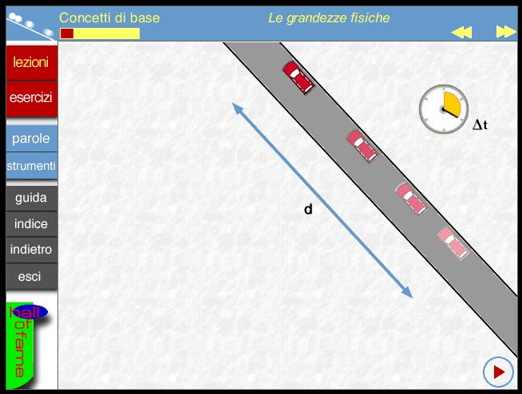
Ugo Amaldi: Pojęcia podstawowe
Wielkości fizyczne, używane w badaniu naukowym świata, takie jak odległość, czas, energia, nie są obiektami, które można dotknąć ręką w świecie rzeczywistym.
Są to raczej wytwory (koncepcje) naszego umysłu, czyli wielkości abstrakcyjne, króre jednak pozostają w ścisłej relacji z systemami materialnymi, które chcemy badać.
Wielkości fizyczne służą nam do kwantyfikacji naszych obserwacji badanych zjawisk, definiując niektóre charakterystyki pomiarowe. Aby wielkości fizyczne były użyteczne, trzeba je zdefiniować w sposób operacyjny, to znaczy określając w sposób szczegółowy instrumenty, procedury, protokoły do zastosowania.
Aby na przykład wyjaśnić komuś, co uważamy za prędkość, trzeba podać jakich przyrządów używamy i w jaki sposób je używamy oraz jakie przeprowadzamy obliczenia.
Punkt materialny
Odcinek prostoliniowy
Ruch jednostajny
- To wszystko są uproszczenia
Ugo Amaldi, Fisica, Zanichelli, 1999

Slide 20
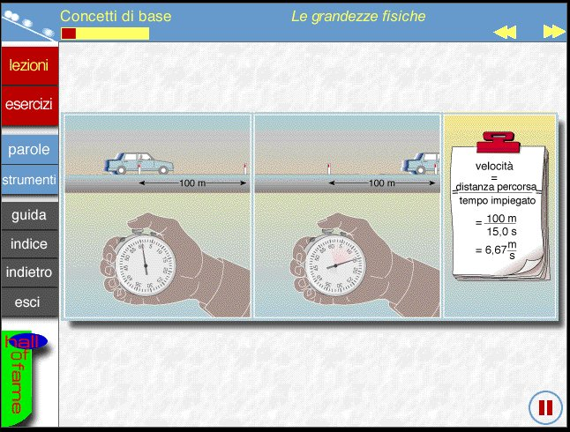
Definicja operatywna wielkości fizycznych
W tym przypadku instrumentami użytymi sa chronometr i słupki ustawione w równych odległościach na drodze, wzdłuż której chcemy mierzyć prędkość. Procedura polega na uruchomieniu stopera w momencie, kiedy środek samochodu jest przy pierwszym słupku a zatrzymaniu go, gdy środek samochodu jest przy ostatnim słupku.
I wreszcie, stosunek miedzy przebytą drogą a zużytym czasem dostarcza informacji o prędkości średniej.

Slide 21
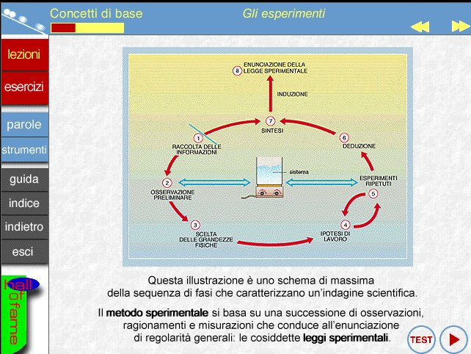
Procedury badań naukowych
Ta ilustracja przedstawia ogólny schemat faz, które określają badania naukowe.
Metoda doświadczalna opiera się na serii obserwacji, rozumowania i pomiarów, które prowadza do stwierdzania ogólnych regularności: tak zwanych praw doświadczalnych.
1. zebranie informacji, 2. obserwacja wstępna, 3. wybór wielkości fizycznych, 4.hipoteza robocza, 5. powtarzane doświadczenia, 6. dedukcja, 7. synteza, 8.wypowiedź dot. prawa doświadczalnego// system i obserwator w centrum
Zwracam uwagę, że rozdziela się obserwację wstępną, od właściwych pomiarów: najpierw ogólna ocena zjawiska, później rozumowanie, i dopiero pomiary.

Slide 22
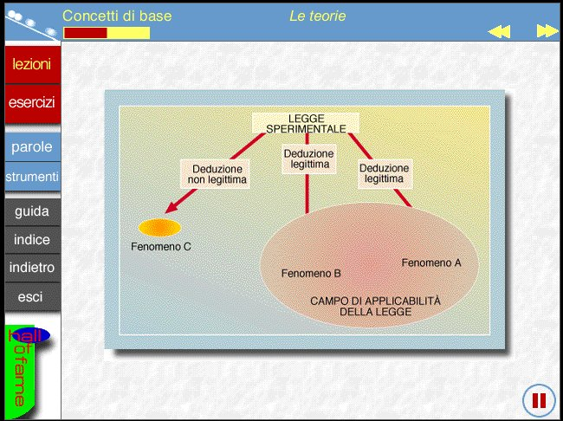
Prawa doświadczalne a teoria
Prawa doświadczalne, aby być istotne, muszą mieć zakres stosowalności odpowiednio szeroki.
Pierwszym możliwym użyciem praw doświadczalnych jest dedukcyjne przewidywanie przebiegu zjawisk podobnych do tych, które były używane, poprzez postępowanie indukcyjne, przy formułowaniu tych praw.
Ale z praw doświadczalnych można też wyjść, aby skonstruować teorię.
Teorie są wytworami umysłu ludzkiego i są proponowane przez naukowców, aby zintegrować w jednej konstrukcji umysłowej fakty obserwowane w wielu różnych zjawiskach doświadczalnych.
Prawo doświadczalne
Zjawisko A, B, C
Wnioskowanie słuszne/
Wnioskowanie niesłuszne
Zakres stosowalności prawa

Slide 23
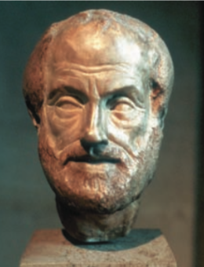
Przedmiot i metoda „Fizyki”
„Skoro przy wszelkich roztrząsaniach, dla których istnieją zasady lub przyczyny lub elementy, wiedza i rozumienie wynikają właśnie z ich znajomości (wtedy bowiem sądzimy, żeśmy daną rzecz poznali, gdyśmy wykryli jej pierwsze przyczyny i pierwsze zasady aż do ostatecznych elementów), jasne się staje, że w poznawaniu przyrody najpierw trzeba próbować określić owe pierwsze zasady.
Naturalna droga prowadzi od tego, co lepiej znane i dla nas jaśniejsze, do tego, co z natury jest jaśniejsze i lepiej znane. Bo to nie jest to samo: lepiej znane i jaśniejsze dla nas, co: lepiej znane i jaśniejsze w ogóle.”
Dziś nazwalibyśmy te dwie drogi:
dedukcyjna (z „pierwszych zasad”
Indukcyjna – z obserwacji świata
Arystoteles (384 – 322 p.n.e)

Slide 24
Sztafeta postępu
G. Karwasz i in. Toruński po-ręcznik do fizyk, 2009

Slide 25
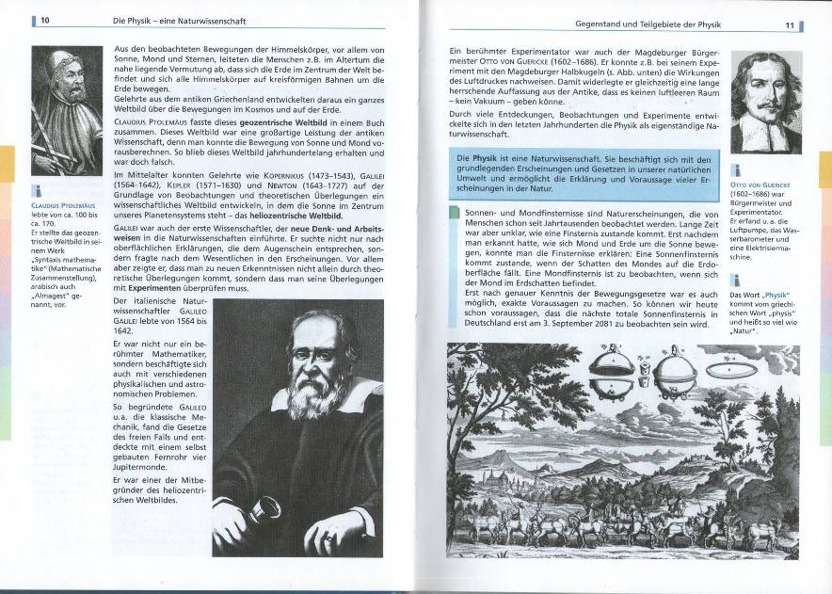
„Duden” (RFN): Sztafeta postępu

Slide 26
Jak się rodzą idee?
Skąd się biorą pomysły? W jaki sposób powstają w głowie takiego fizyka teoretycznego jak ja? Jakich procesów logicznych używamy? […]
Obaj (Henri Poincaré i Jacque Hadamard) w dowodzeniu twierdzenia matema-tycznego można wyróżnić kilka faz:
- Najpierw jest faza przygotowań, kiedy bada się problem, czyta literaturę naukową, podejmuje pierwsze, nieudane próby. Po okresie, który może trwać od tygodnia do miesiąca, faza ta się kończy, ponieważ nie ma żadnych postępów.
- Potem następuje okres inkubacji, gdy problem zostanie odsunięty
- Okres inkubacji kończy się momentem iluminacji. Często zdarza się to w sytuacji niezwiązanej z problem, na przykład w czasie rozmowy na obojętne tematy
- Wreszcie, po iluminacji, wskazującej ogólnie kierunek pracy, musi zostać przeprowadzony dowód. Może to trwać dłuższy czas. […]
Przytoczony opis sugeruje znaczącą rolę podświadomości. Potwierdzał to również Einstein – jakie znaczenie ma dla niego myślenie podświadome.
Myślimy, używając słów, formułując zdania. Mogą to być słowa w jakimkolwiek języku, ale muszą to być słowa. Formalizowanie myśli poprzez słowa jest nie-zwykle ważne: słowa mają moc, słowa łączą się ze sobą i przyciągają. Są przecież reguły gramatyczne, które musimy przestrzegać. [Ockham]
G. Parisi, Taniec szpaków, str. 117-123.

Slide 27
Czy „brzytwa” Ockhama działa?
„Brzytwa” Ockhama, rozumiana jako poszukiwanie racjonalności – czyli logiki i możliwej prostoty jest dla nas (GK) zasadniczym motorem postępu naukowego. To ona pozwala wartościować różne teorie (i doświadczenia).
System Kopernika nie dlatego się „przyjął” (a i to nie od razu i nie bez oporów, prawie do dziś), że był lepszy (tzn. dokładniejszy), ale że „jednym pociągnięciem” rozwiązał problem Bacona – reformy kalendarza.
Niewielka niezgodność, 1/130 dnia na rok, spowodowała, dzięki geniuszowi młodego Mikołaja (gdy studiował w Padwie miał 30 lat), „kopernikański” przewrót. Dodanie kolejnego epicyklu pewno by pozwoliło niezgodność poprawić. Ale było ich już 56 albo i więcej
Ale uświadomienie sobie, że ruch nieba może być pozorny, a Ziemia może przypominać dziecięcego bąka, uczyniło zagadnienia niewiarygodnie prostym: kręcący bąk również się „kołysze”. Trojaki ruch Ziemi, pisze MK.
Do dziś fizycy nazywają ten powolny obrót osi wirowania bąka, Ziemi, Marsa itd. – precesją.
Ale nigdy nie używamy „BO” przy formułowaniu hipotez: tu jest potrzeba objawienia się pełni inteligentnej duszy ludzkiej (używając terminu Arystotelesa). Po angielsku jest to „brain storm”.

Slide 28
A później nagły koniec:
Wspaniale rozwijająca się „scholastyka”, między Paryżem, Oxfordem i Cambridge (Kolonią, Neapolem itd.) urywa się.
Jak 1500 lat wcześniej filozofia grecka. Przyczyna? Wojna światowa.
Six hundred years ago today, on the morning of 25th of October 1415, a small band of English archers commanded by Henry V won a great military victory in France in Hundred Years War
https://en.wikipedia.org/wiki/Battle_of_Agincourt
https://en.wikipedia.org/wiki/Battle_of_Cr%C3%A9cy Bitwa pod Crecy (1346)

Slide 29
Podsumowanie
Ockham, pewno nieco z przekory, dla obalenia „dowodów” Tomasza na istnienie Boga, poddał w wątpliwość rozumowanie: przyczyna → skutek, zasadnicze w „Fizyce” Arystotelesa.
Negacja relacji przyczynowo-skutkowych byłaby końcem nauki, nie mówiąc o dewastacyjnych konsekwencjach dla etyki.
Na przekór Hume’owi, fizyka dzisiejsza obaliła mnóstwo „pewnych” pojęć, jak pusta czasoprzestrzeń czy lokalność zdarzeń. Ale nie przyczynowość.
GK stawia wręcz przyczynowość jako zasadnicze prawo natury, oczywiście, będące stwierdzeniem meta-fizycznym, czyli niemożliwym do udowodnienia
GK rozciąga też zasadę przyczynowości na świat niematerialny, czyli poza granice czasu i przestrzeni (!)
Rozdział między naukami ścisłymi a teologią datuje się wstecz, też do czasów Ockhama. Ale istotna jest ta nowsza linia rozdziału: do kiedy filozofowie i naukowcy (Kopernik, Galileusz, Kartezjusz, Newton, Kant, Laplace, Lemaître, Planck, Einstein) relacjonują się do Boga, a od kiedy zaczynają udawać, że Pana Boga nie ma.
Ci ostatni, jak podkreślam w „Nauce i Wierze” powodują u mnie reakcję alergiczną… Dziękuję za uwagę!

